Slide 1
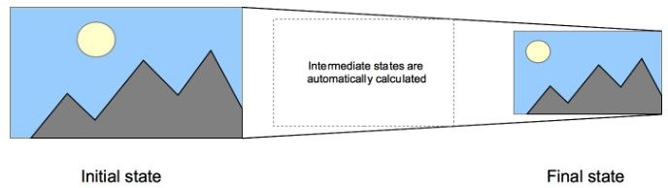
Transiciones
Es un pasaje entre una valor de una propiedad a otro valor de manera gradual a través de una línea de tiempo. Las transiciones se activan con el :hover y el :focus.
Es decir que por ejemplo al pasarle el mouse sobre un elemento o hacer foco en un campo de texto es que activó la transición, veamos una imagen tomada de la página oﬁcial de Mozilla

Slide 2
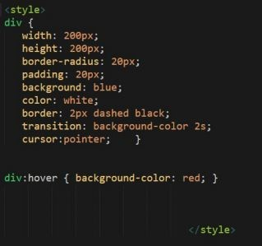
transition-property & transition-duration
Transition-property es una propiedad obligatoria, porque si no indico la propiedad a cambiar en la transición no hay transición. Hace referencia a la propiedad que se va a modiﬁcar.
Transition-duration también es obligatoria y su valor predeterminado es 0s , es decir que si no coloco transition-duration tampoco hay transición. Hace referencia al tiempo que toma la transición en efectuarse.

Slide 3
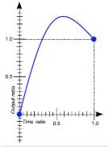
transition-timing-function
Es cómo sucede la transición, los valores posibles son,
ease ,valor predeterminado, inicia despacio, sucede rápido y termina despacio
linear, mantiene la transición con estilo de velocidad igual en toda la duración de la misma
ease-in, inicia despacio, luego sucede normal y termina normal
ease-out,inicia normal, sucede normal y termina despacio
ease-in-out,inicia despacio, sucede normal y termina despacio
Con el valor bezier, podemos indicar de manera personalizada en una curva cuál va a ser la velocidad, como es medio complicado hacerlo , para eso tenemos aplicaciones por ejemplo la
siguiente:http://cubic-bezier.com/

Slide 4
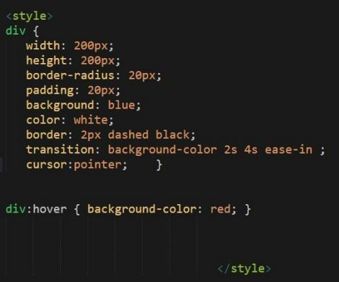
transition-delay
Hace referencia a cuánto tarda la transición en comenzar, cuanto mayor sea el tiempo más va a demorar el efecto. Se puede trabajar con segundos o ms.

Slide 5
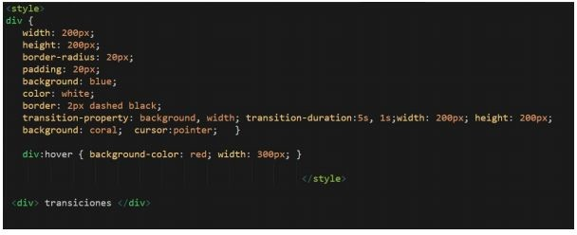
Transition Shorthand
Si quiero modiﬁcar más de una propiedad lo haré dela siguiente manera,

Slide 6
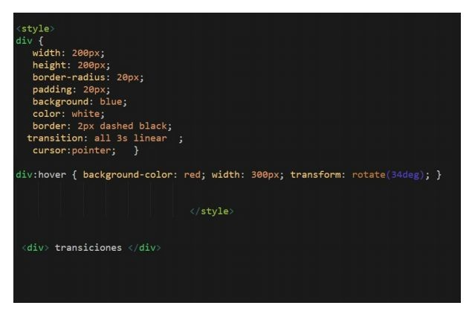
Transition y Transform
Ahora veamos un ejemplo combinado de transition y transform,

Slide 7
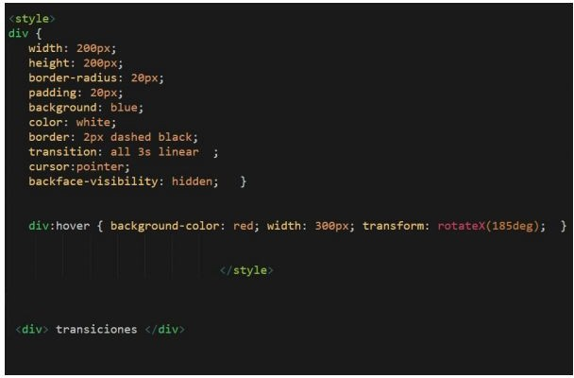
Transition y Transform
Cuando rotamos 180deg tanto de x , y o z un elemento hay que tener cuidado con la superﬁcie de apoyo porque en cuanto el mouse deja de estar sobre el elemento este volverá hacia atrás en transición , las rotaciones tan abruptas es mejor hacerla es la animaciones donde no tenemos ese problema.

Slide 8

Transition y Transform
En el ejemplo anterior, vemos que se usa la propiedad backface-visibility esta nos permite trabajar escondiendo o no la cara de atrás de un elemento cuando lo rotamos en 3D, con sus valores hidden o visible.
También el ejemplo anterior vemos all, esto nos permite sin especiﬁcar todas las propiedades de las transición una por una , afectar a todas.

Slide 9
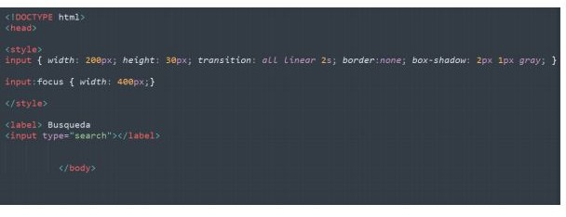
Focus
Se puede trabajar con la transición en un focus, es decir por ejemplo un campo de texto que la hacerle foco se agrande, por ejemplo el que encontramos en dropbox o en tantas otras páginas donde hay un buscador.

Slide 10
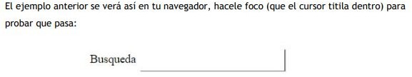
Focus
Focus es interesante para trabajar con varios elementos, pero especialmente con el visto anteriormente en el
código, veamos como quedaría en el navegador,

